Slide 1
错题重做
2024年03月23日错题重做

Slide 2
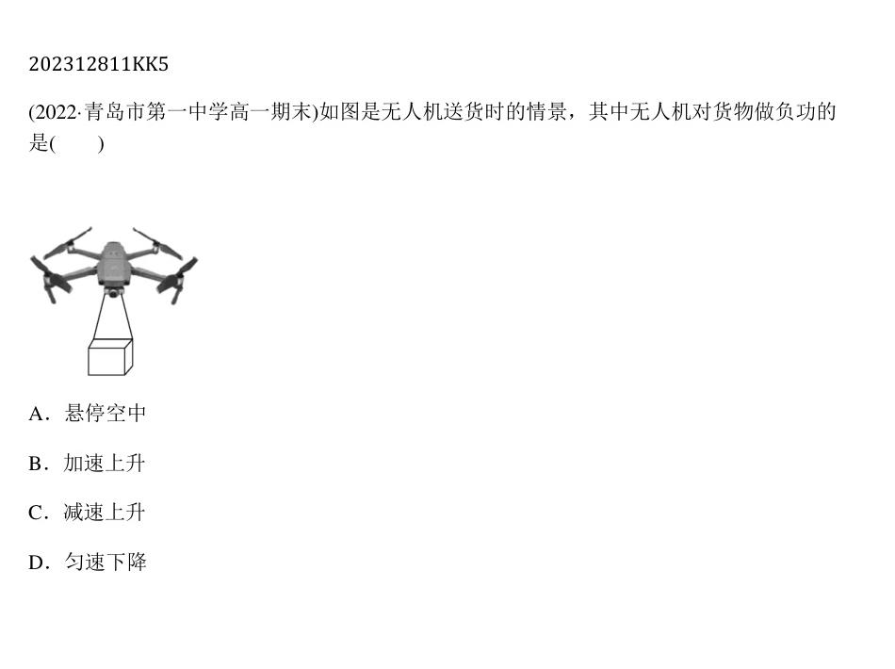
第1题
题目来源:必修2第8章第1节第1课时第5题/题库编号:202312811KK5

Slide 3
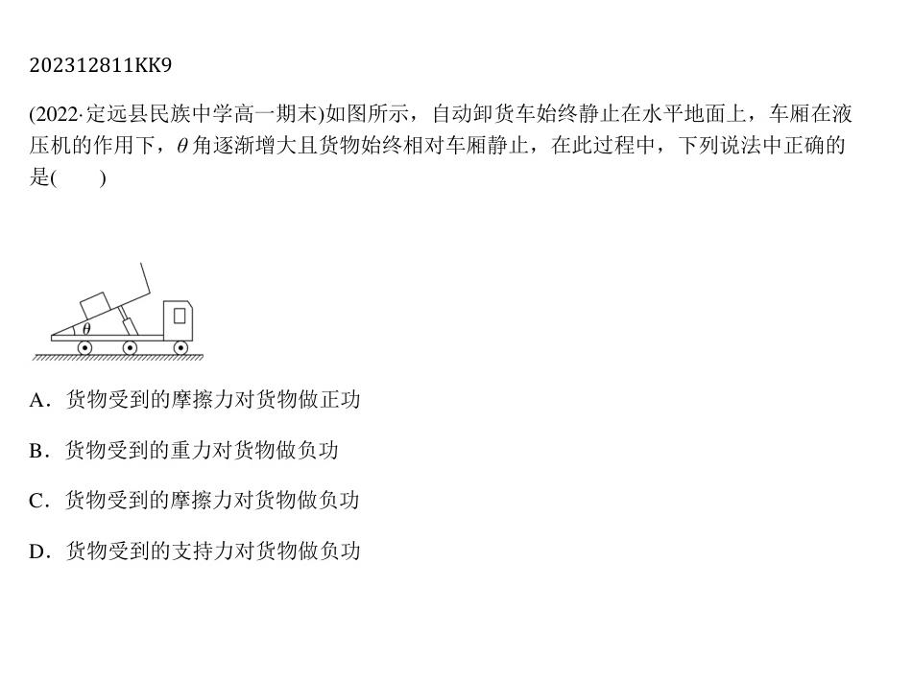
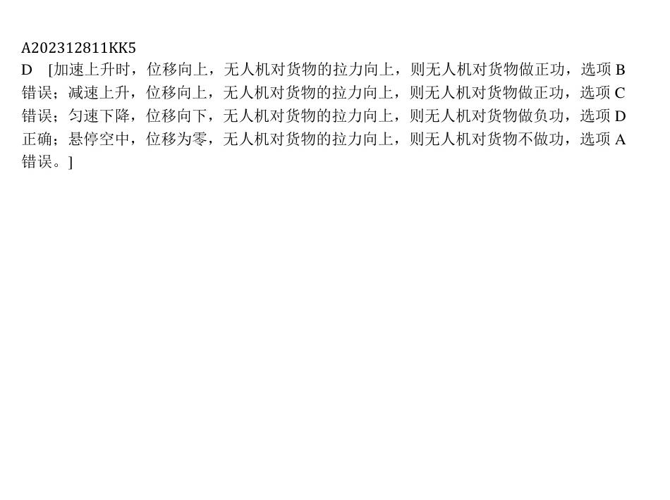
第2题
题目来源:必修2第8章第1节第1课时第9题/题库编号:202312811KK9
第1题答案
题目来源:选修1第8章第1节第1课时第5题/题库编号:A202312811KK5

Slide 4
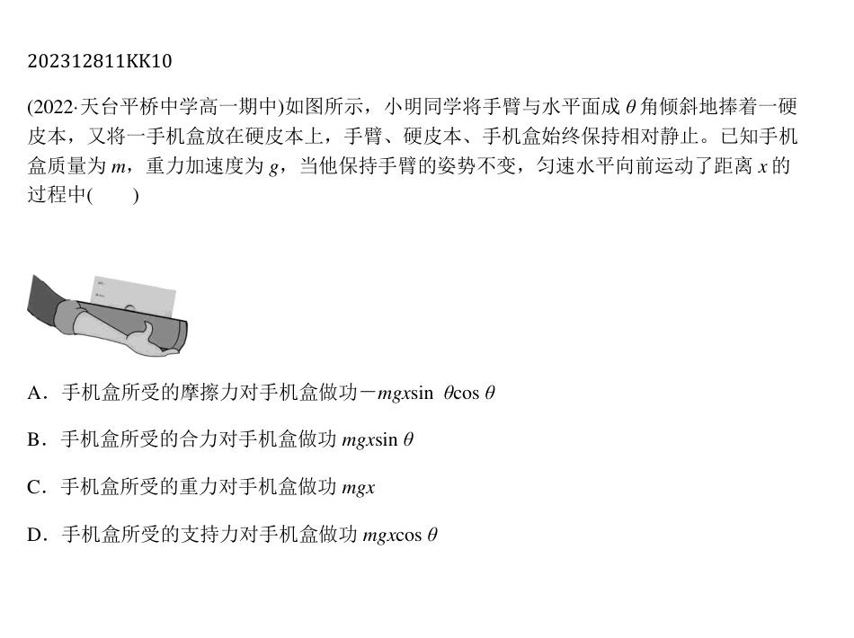
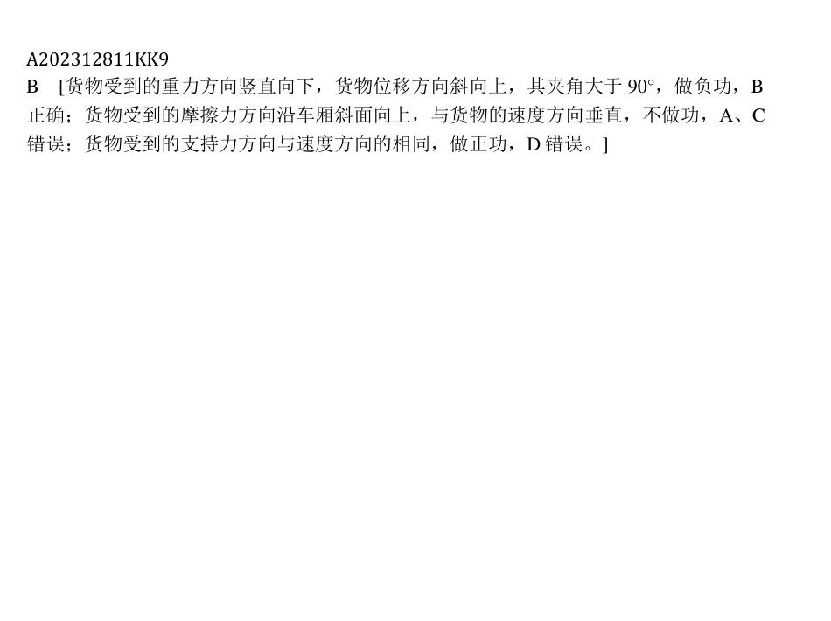
第3题
题目来源:必修2第8章第1节第1课时第10题/题库编号:202312811KK10
第2题答案
题目来源:选修1第8章第1节第1课时第9题/题库编号:A202312811KK9

Slide 5
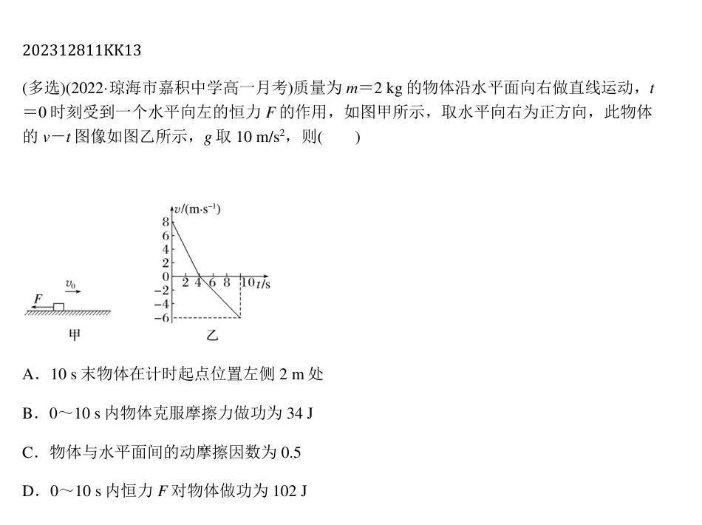
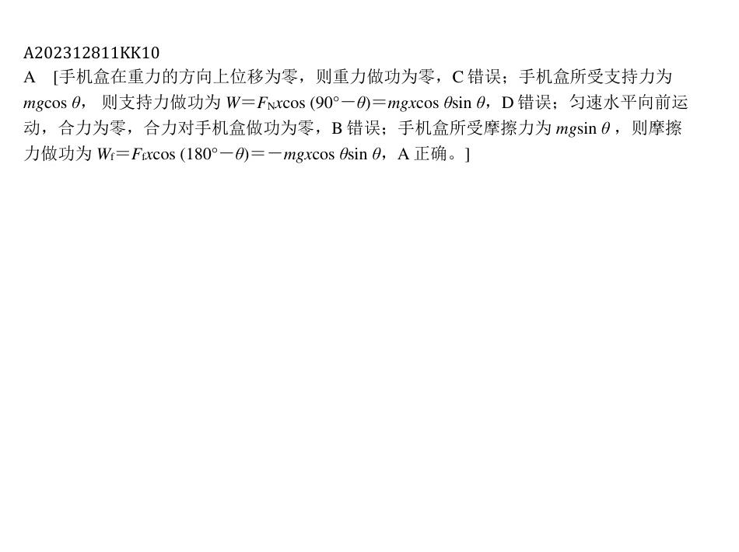
第4题
题目来源:必修2第8章第1节第1课时第13题/题库编号:202312811KK13
第3题答案
题目来源:选修1第8章第1节第1课时第10题/题库编号:A202312811KK10

Slide 6
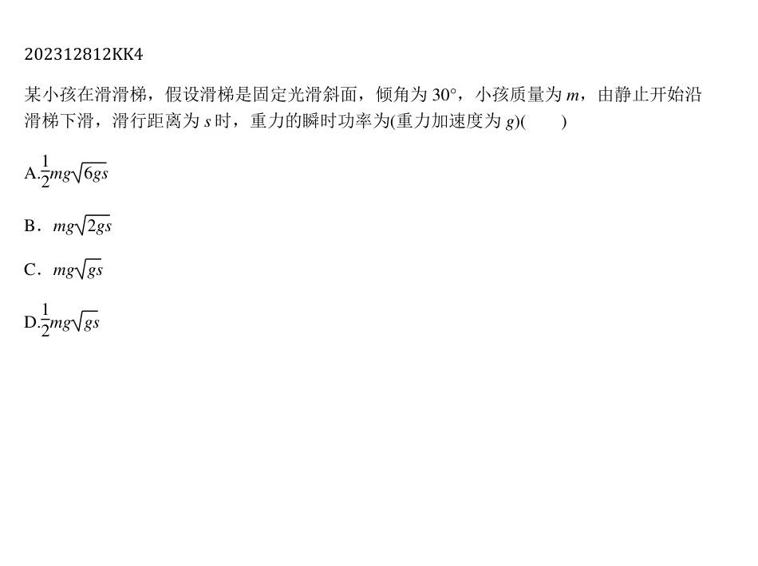
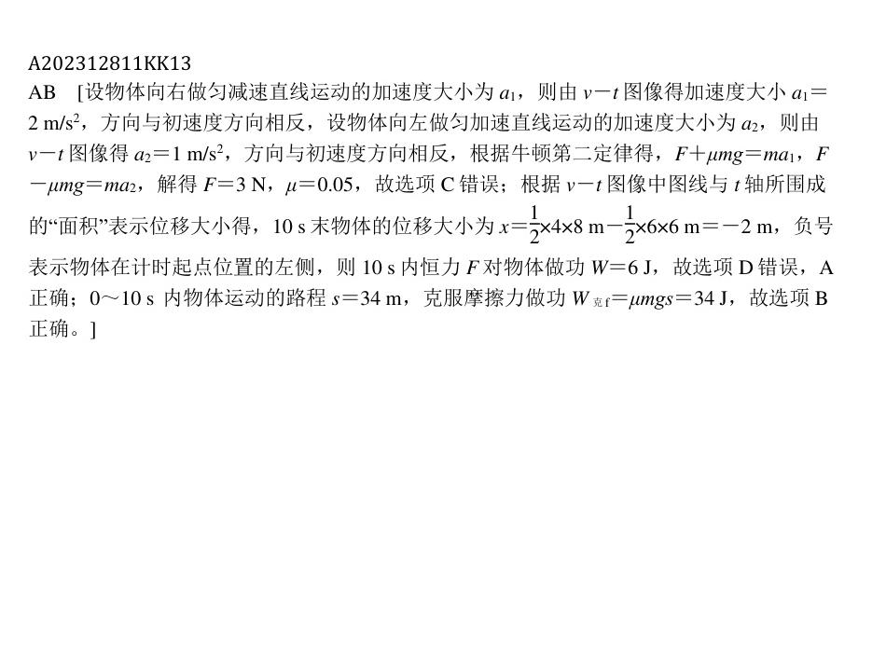
第5题
题目来源:必修2第8章第1节第2课时第4题/题库编号:202312812KK4
第4题答案
题目来源:选修1第8章第1节第1课时第13题/题库编号:A202312811KK13

Slide 7
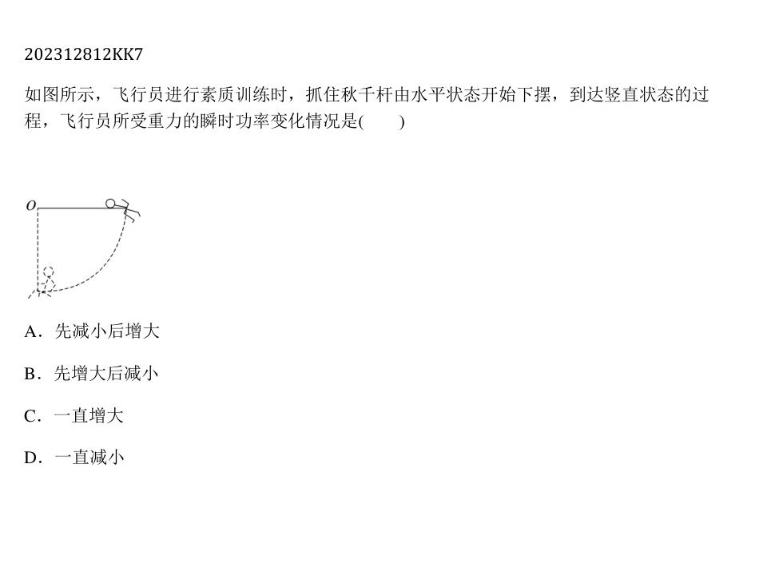
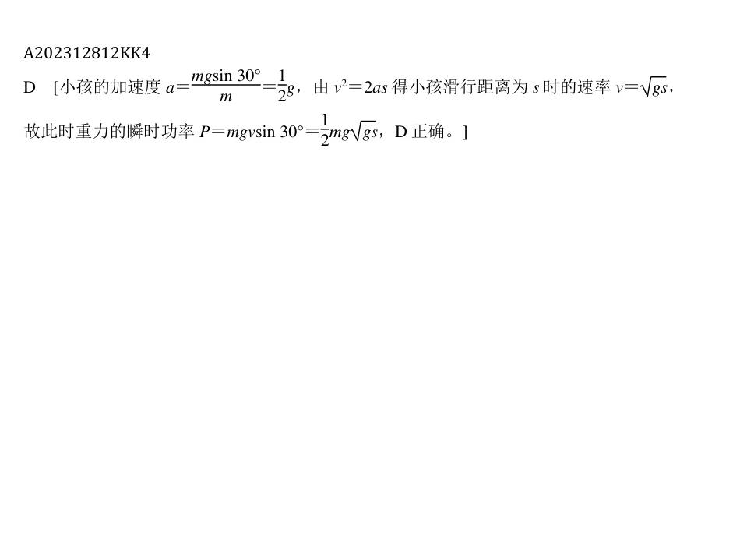
第6题
题目来源:必修2第8章第1节第2课时第7题/题库编号:202312812KK7
第5题答案
题目来源:选修1第8章第1节第2课时第4题/题库编号:A202312812KK4

Slide 8
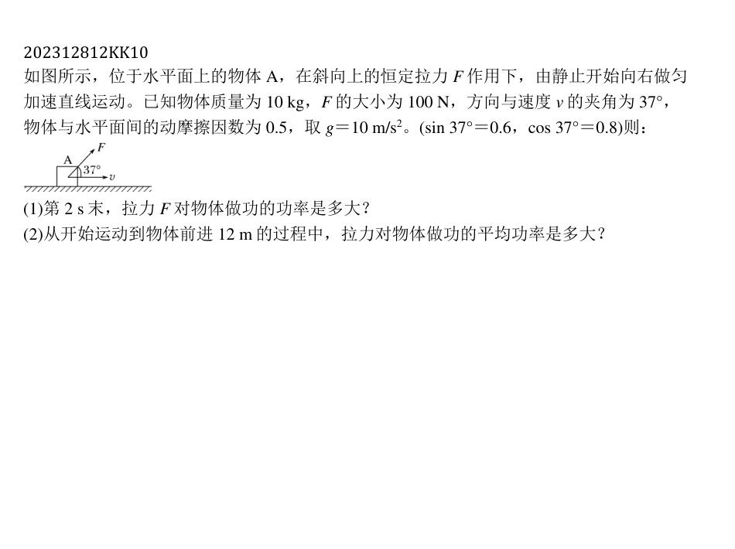
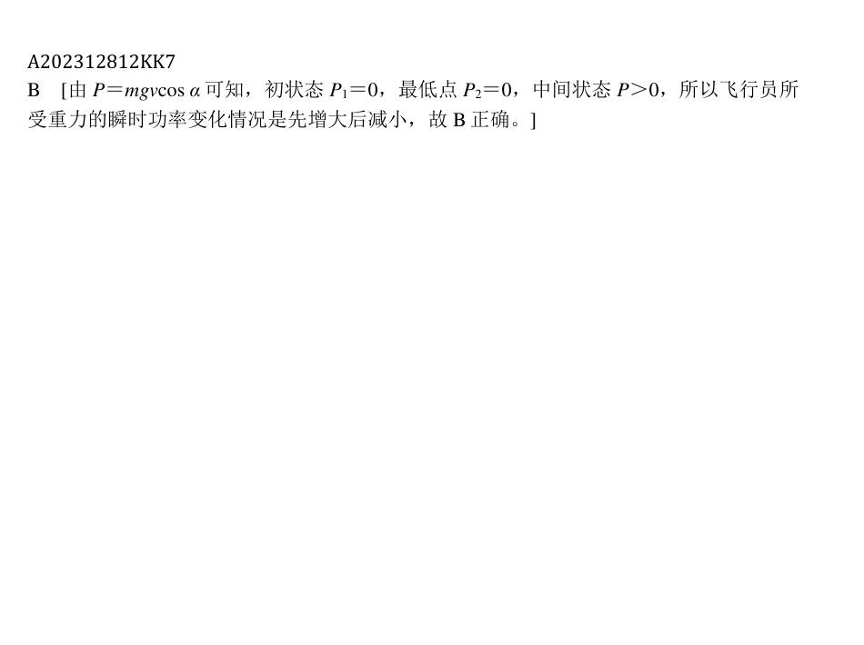
第7题
题目来源:必修2第8章第1节第2课时第10题/题库编号:202312812KK10
第6题答案
题目来源:选修1第8章第1节第2课时第7题/题库编号:A202312812KK7

Slide 9
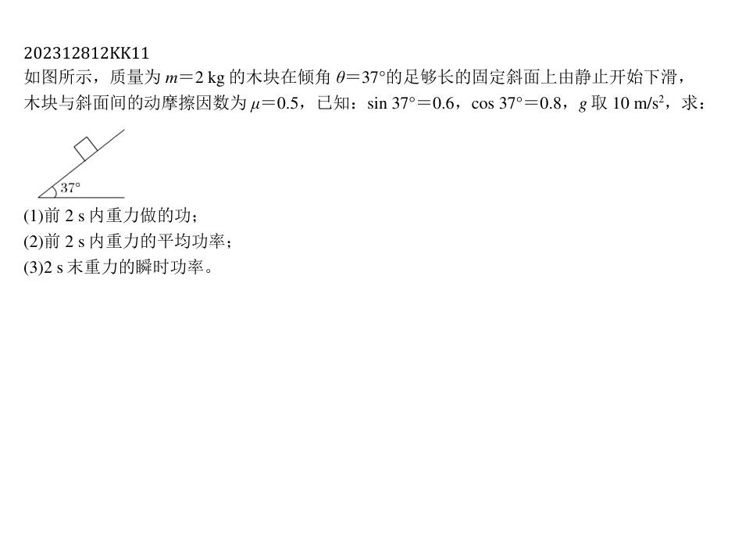
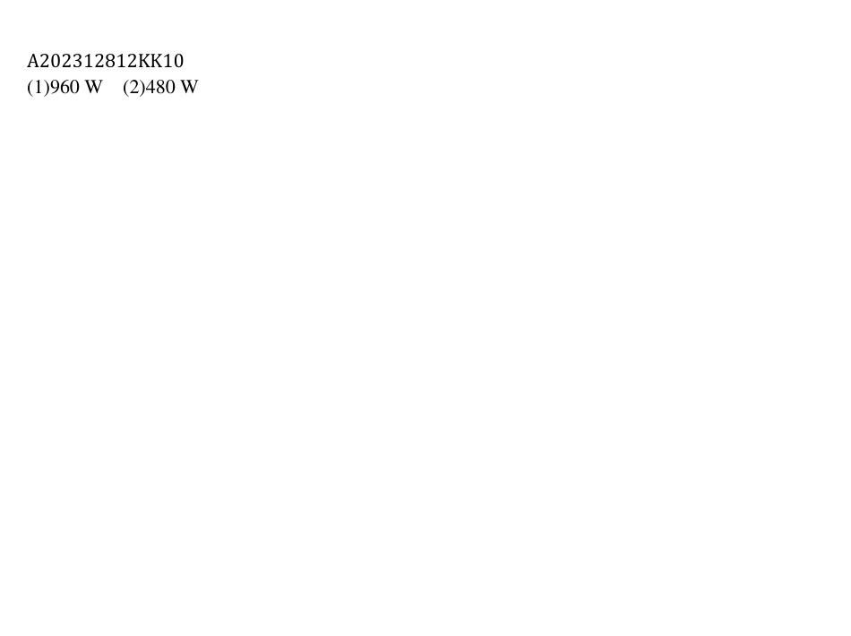
第8题
题目来源:必修2第8章第1节第2课时第11题/题库编号:202312812KK11
第7题答案
题目来源:选修1第8章第1节第2课时第10题/题库编号:A202312812KK10

Slide 10
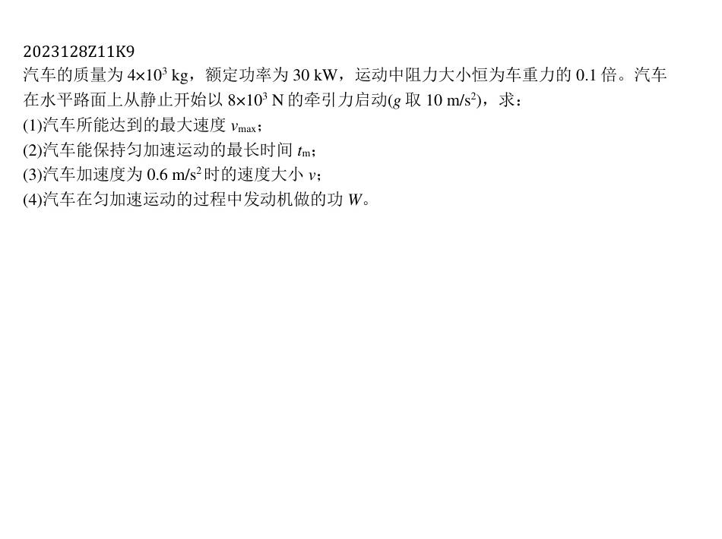
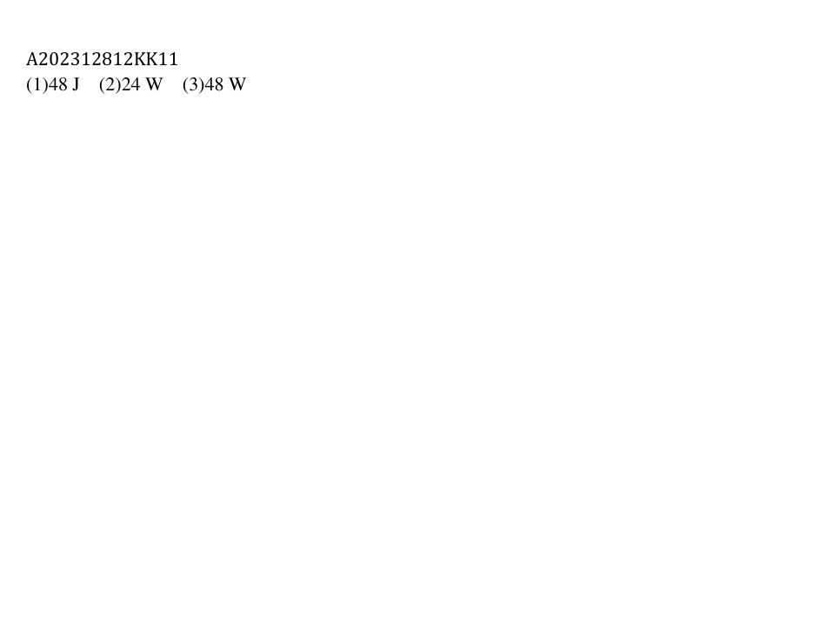
第9题
题目来源:必修2第8章专题11第9题/题库编号:2023128Z11K9
第8题答案
题目来源:选修1第8章第1节第2课时第11题/题库编号:A202312812KK11

Slide 11
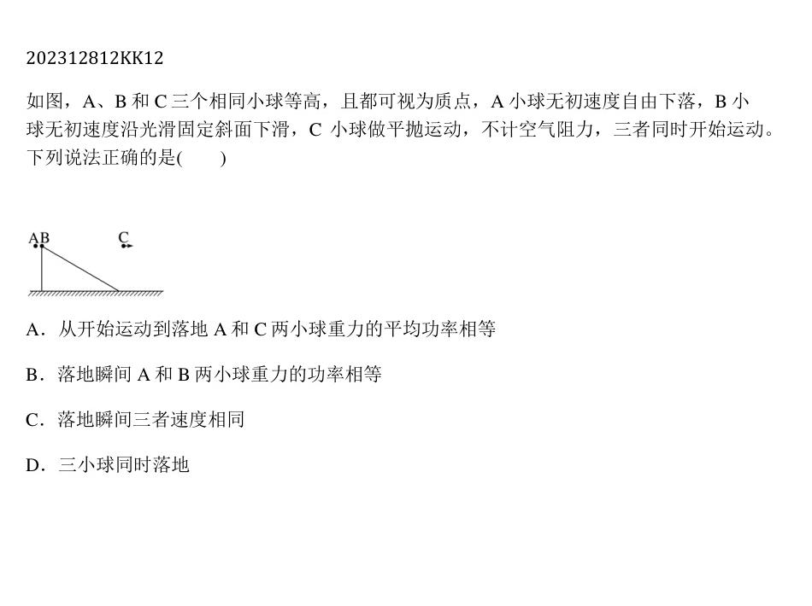

第10题
题目来源:必修2第8章第1节第2课时第12题/题库编号:202312812KK12
第9题答案
题目来源:选修1第8章专题11第9题/题库编号:A2023128Z11K9

Slide 12
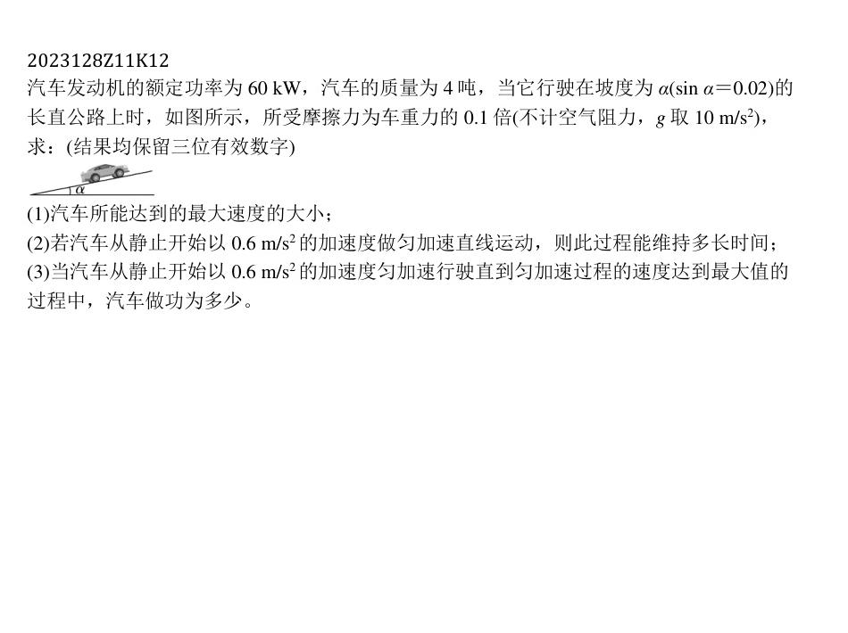
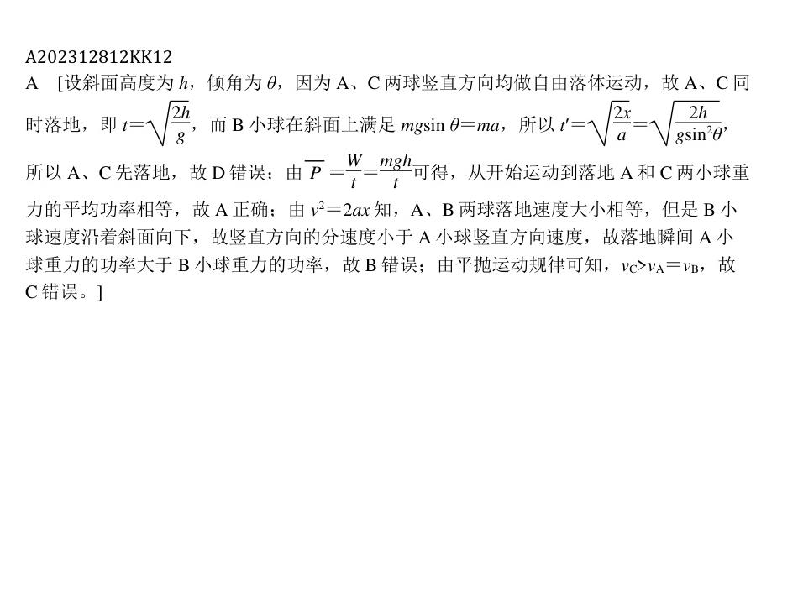
第11题
题目来源:必修2第8章专题11第12题/题库编号:2023128Z11K12
第10题答案
题目来源:选修1第8章第1节第2课时第12题/题库编号:A202312812KK12

Slide 13
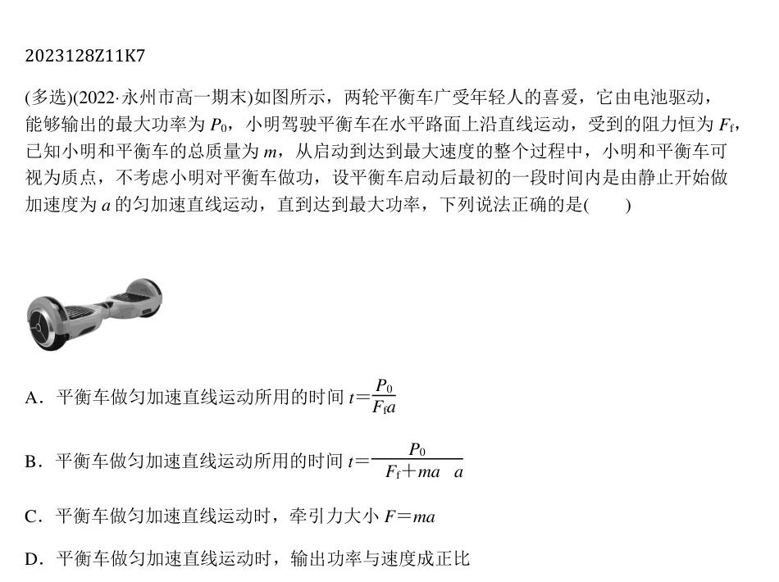
第12题
题目来源:必修2第8章专题11第7题/题库编号:2023128Z11K7
第11题答案
题目来源:选修1第8章专题11第12题/题库编号:A2023128Z11K12

Slide 14
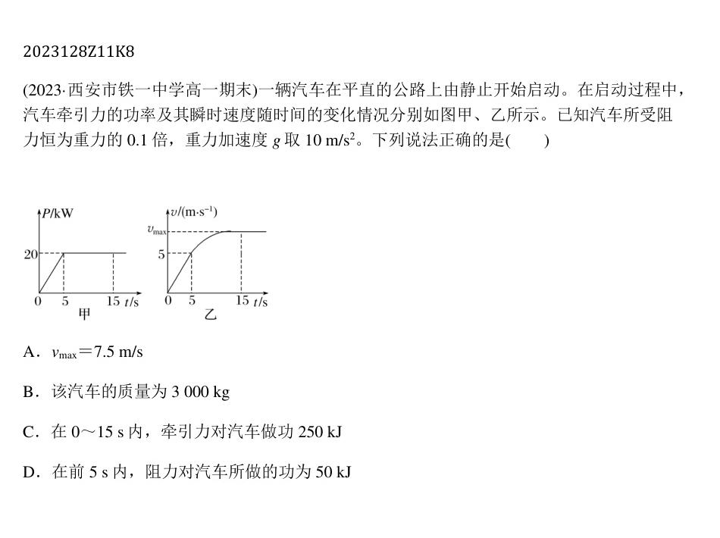
第13题
题目来源:必修2第8章专题11第8题/题库编号:2023128Z11K8
第12题答案
题目来源:选修1第8章专题11第7题/题库编号:A2023128Z11K7

Slide 15
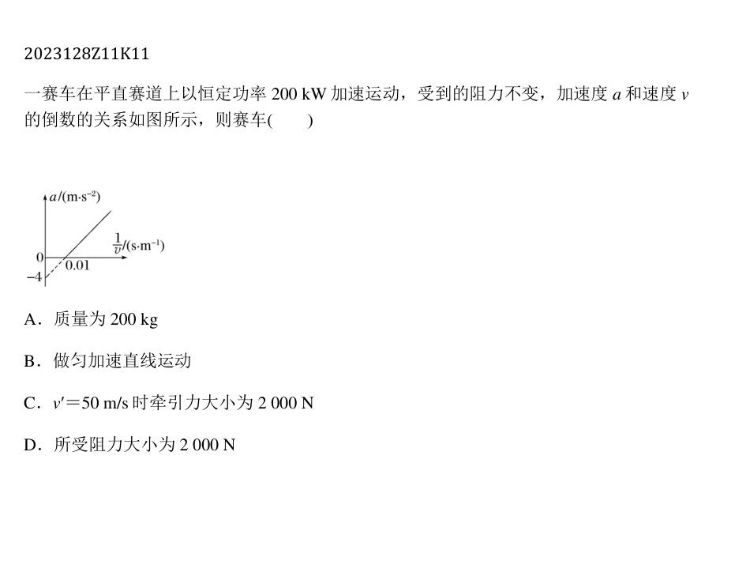
第14题
题目来源:必修2第8章专题11第11题/题库编号:2023128Z11K11
第13题答案
题目来源:选修1第8章专题11第8题/题库编号:A2023128Z11K8

Slide 16
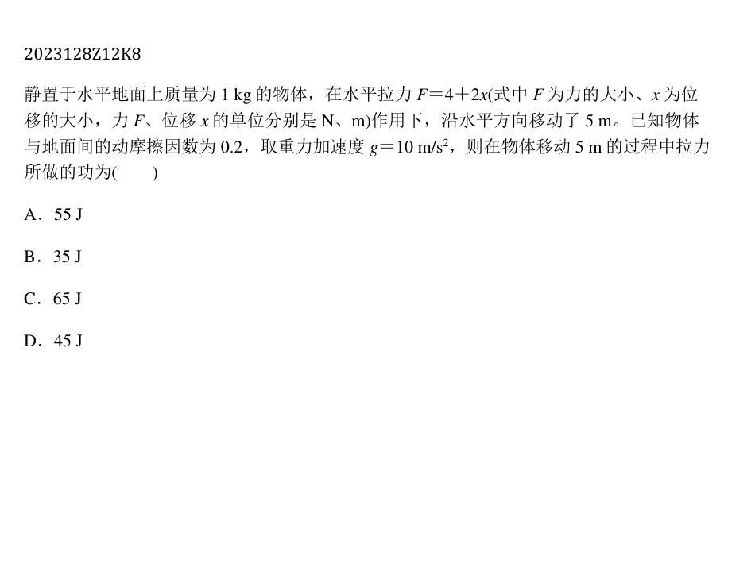
第15题
题目来源:必修2第8章专题12第8题/题库编号:2023128Z12K8
第14题答案
题目来源:选修1第8章专题11第11题/题库编号:A2023128Z11K11

Slide 17
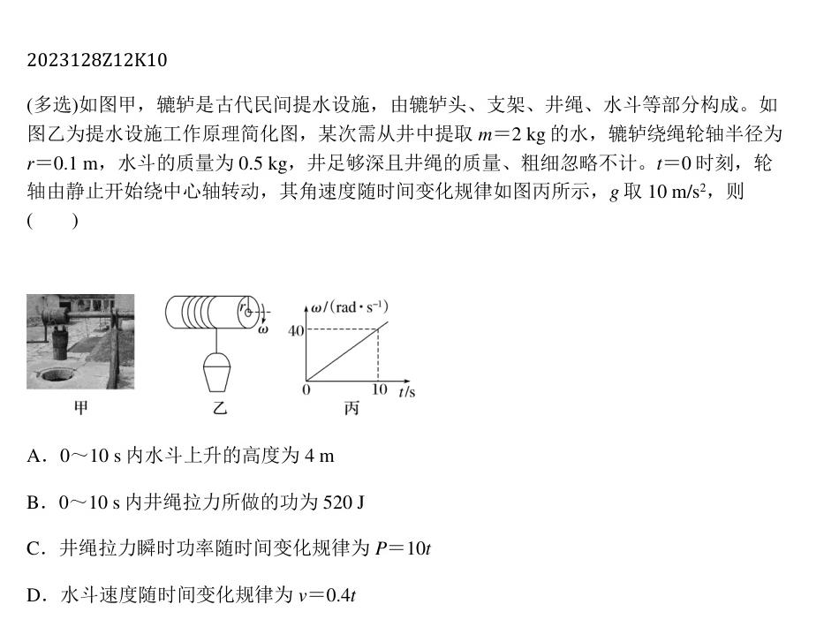
第16题
题目来源:必修2第8章专题12第10题/题库编号:2023128Z12K10
第15题答案
题目来源:选修1第8章专题12第8题/题库编号:A2023128Z12K8

Slide 18
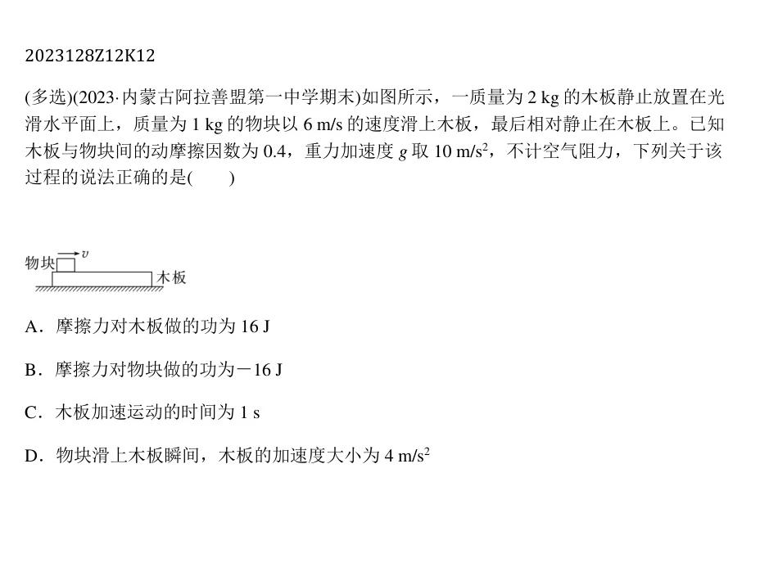
第17题
题目来源:必修2第8章专题12第12题/题库编号:2023128Z12K12
第16题答案
题目来源:选修1第8章专题12第10题/题库编号:A2023128Z12K10

Slide 19
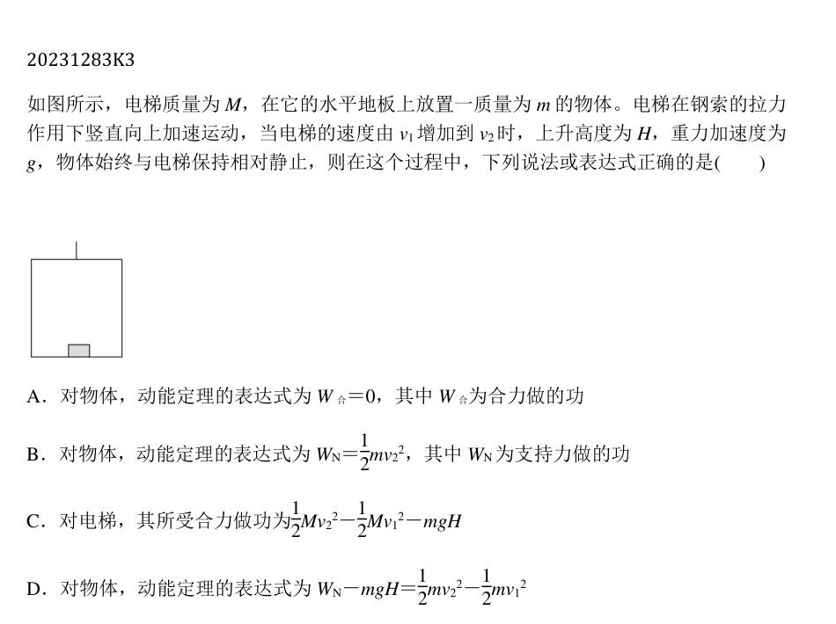
第18题
题目来源:必修2第8章第3节第3题/题库编号:20231283K3
第17题答案
题目来源:选修1第8章专题12第12题/题库编号:A2023128Z12K12

Slide 20
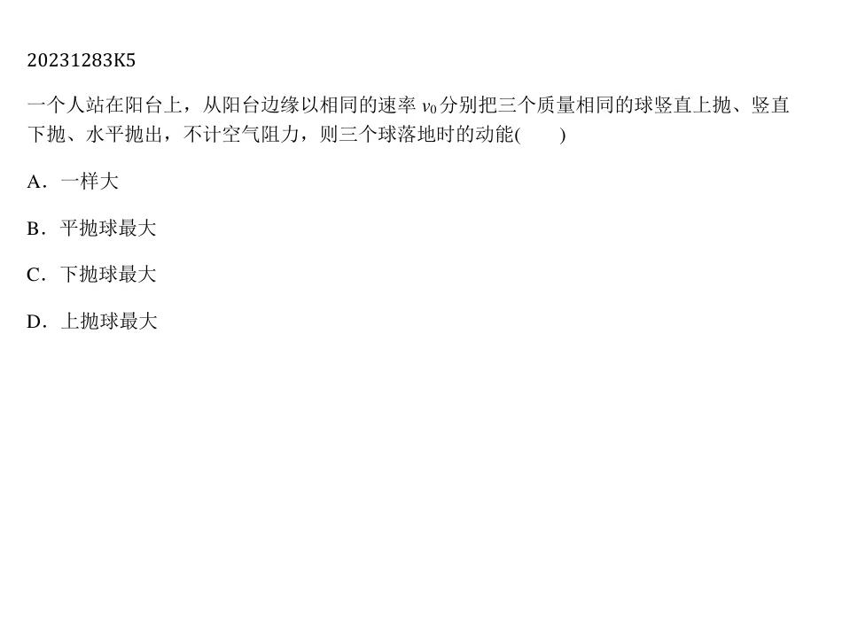
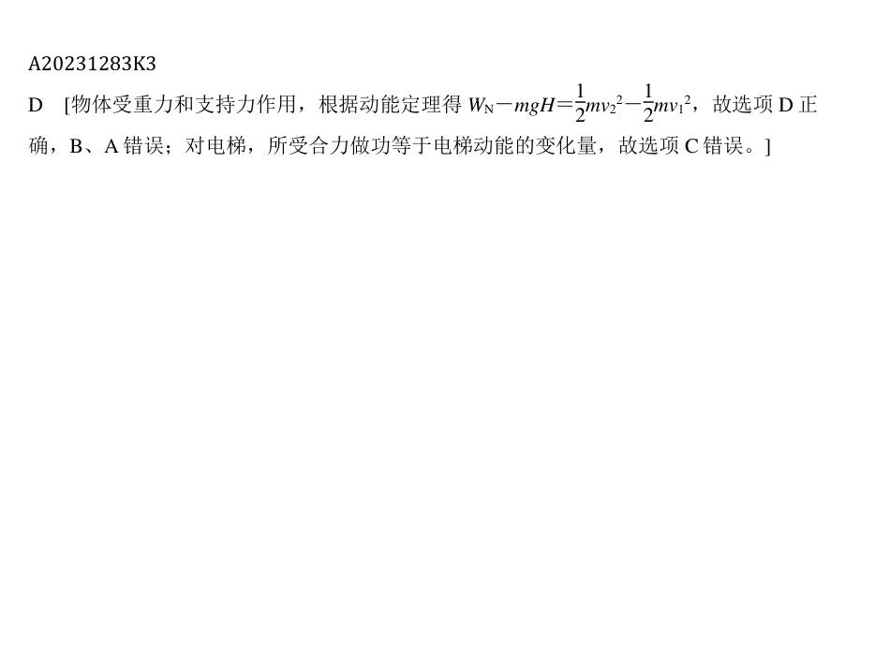
第19题
题目来源:必修2第8章第3节第5题/题库编号:20231283K5
第18题答案
题目来源:选修1第8章第3节第3题/题库编号:A20231283K3

Slide 21
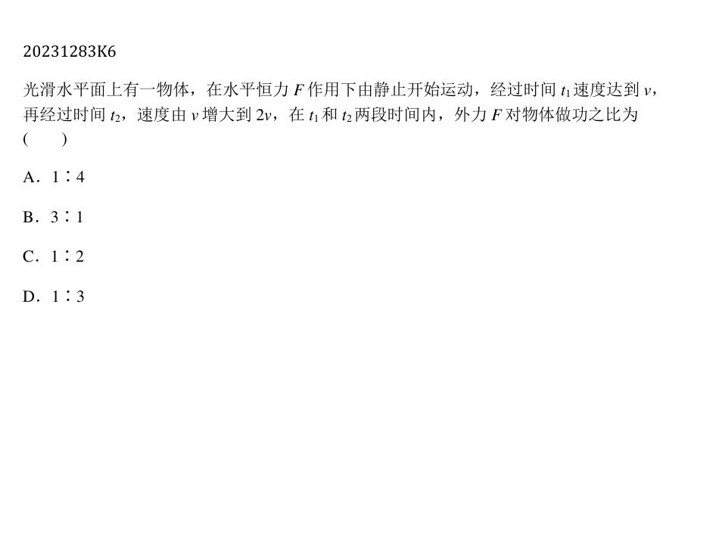
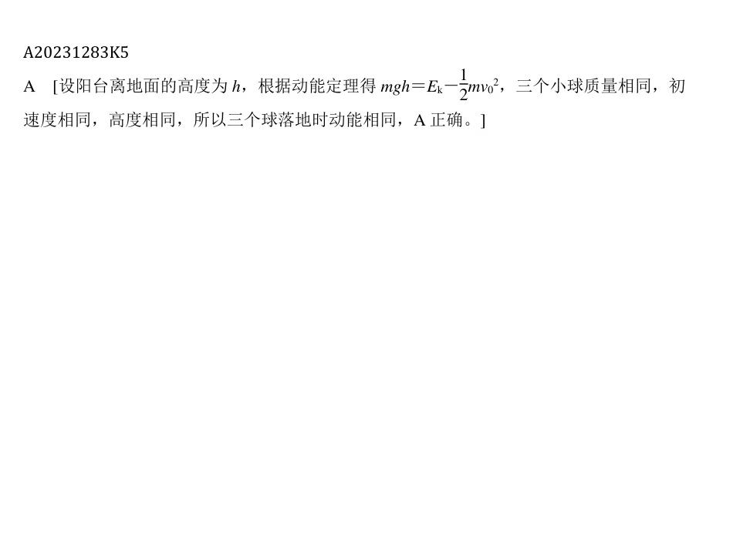
第20题
题目来源:必修2第8章第3节第6题/题库编号:20231283K6
第19题答案
题目来源:选修1第8章第3节第5题/题库编号:A20231283K5

Slide 22
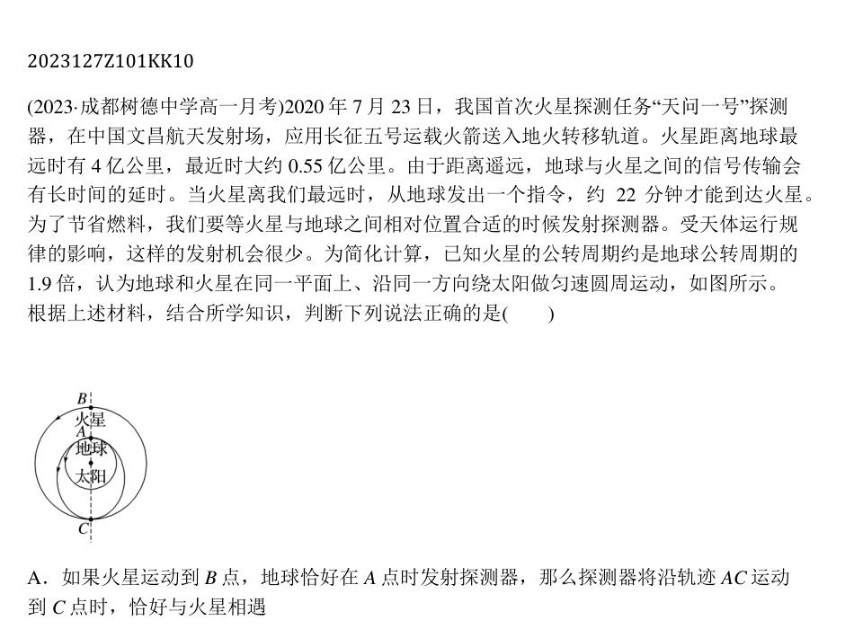
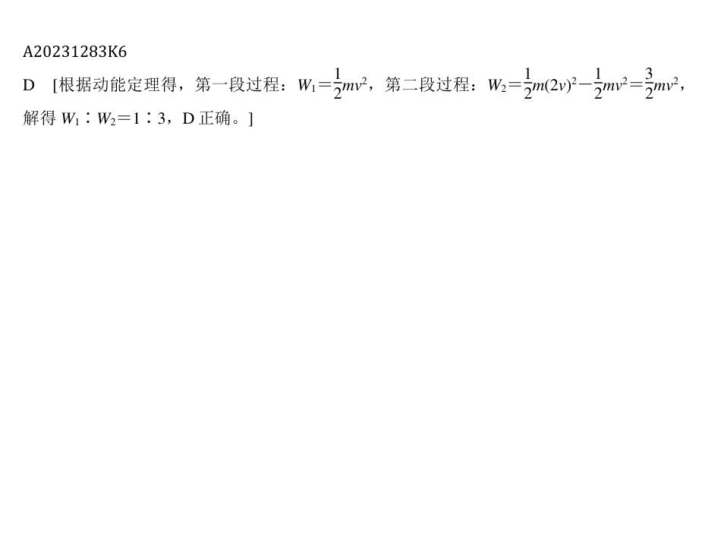
第21题
题目来源:必修2第7章专题10第1课时第10题/题库编号:2023127Z101KK10
第20题答案
题目来源:选修1第8章第3节第6题/题库编号:A20231283K6

Slide 23
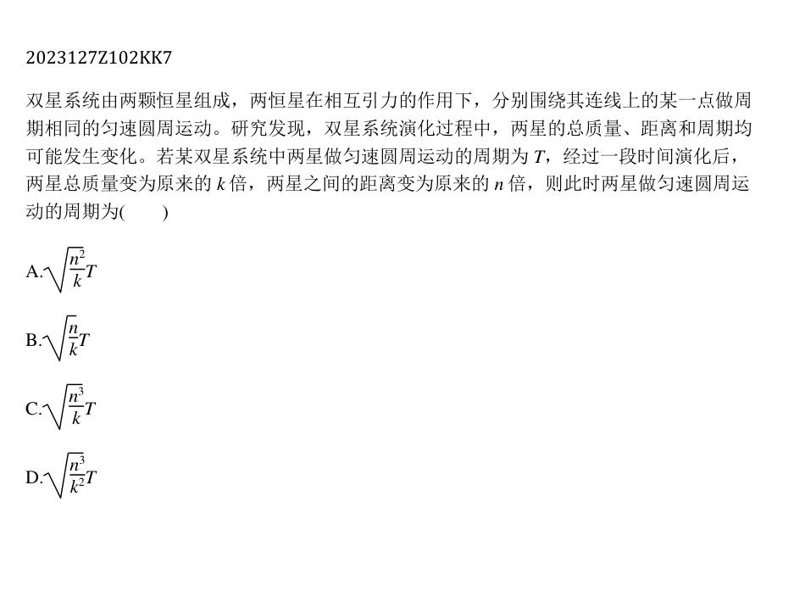
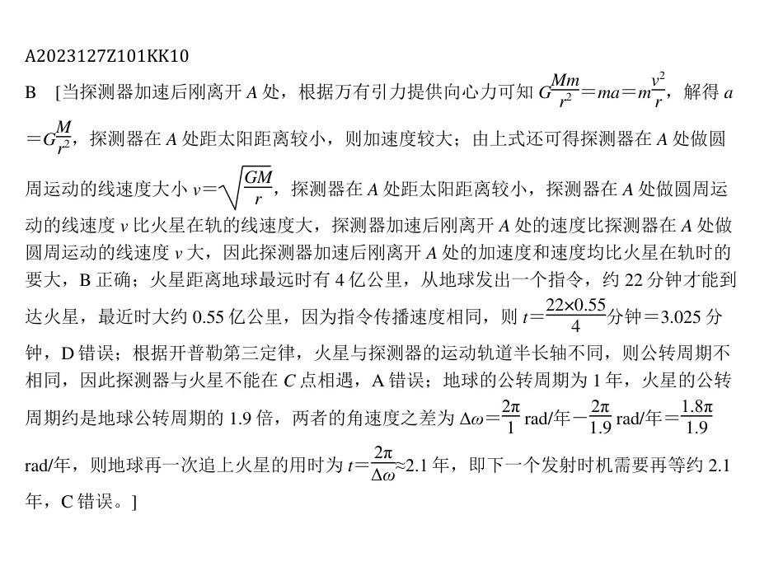
第22题
题目来源:必修2第7章专题10第2课时第7题/题库编号:2023127Z102KK7
第21题答案
题目来源:选修1第7章专题10第1课时第10题/题库编号:A2023127Z101KK10

Slide 24
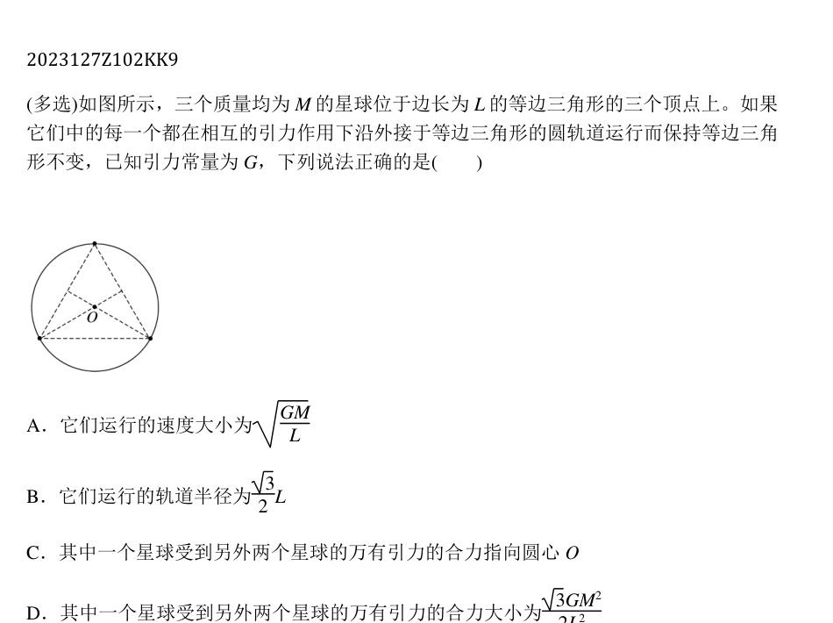
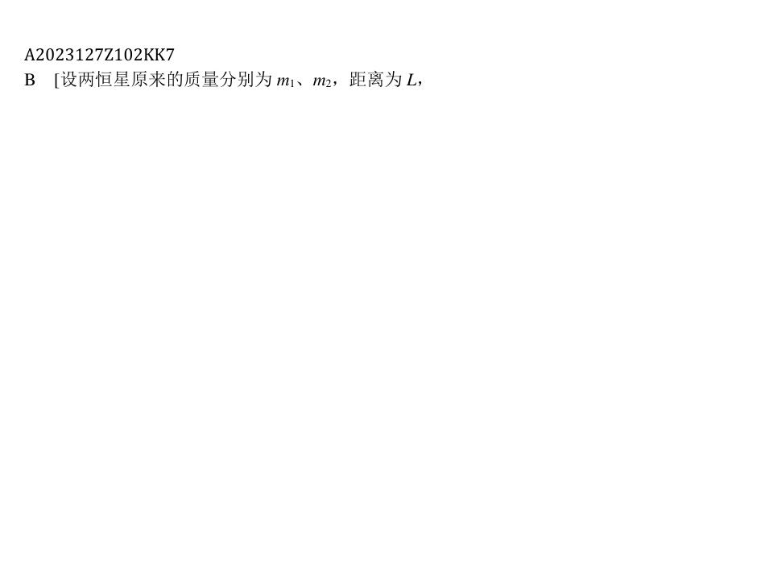
第23题
题目来源:必修2第7章专题10第2课时第9题/题库编号:2023127Z102KK9
第22题答案
题目来源:选修1第7章专题10第2课时第7题/题库编号:A2023127Z102KK7

Slide 25
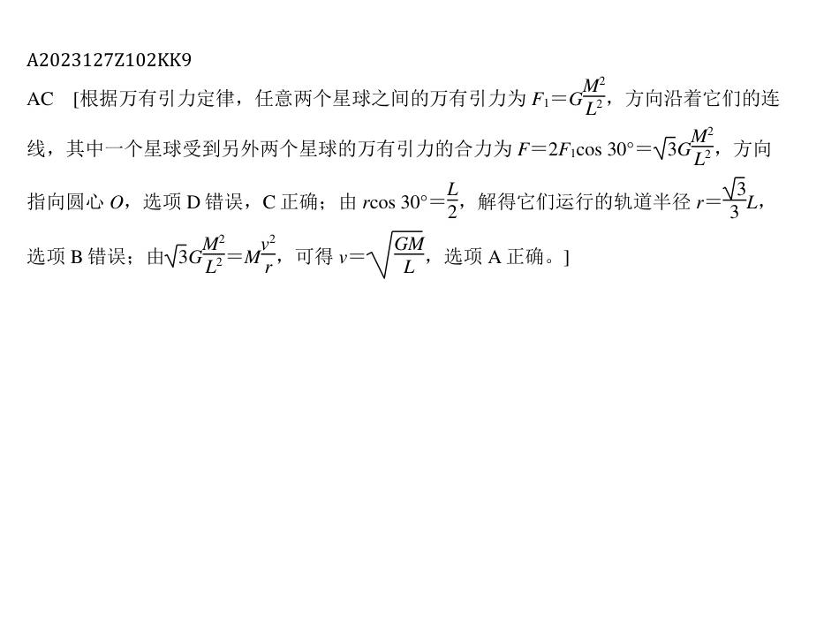
第23题答案
题目来源:选修1第7章专题10第2课时第9题/题库编号:A2023127Z102KK9

